Slide 1
Herzlich willkommen -
zur Schulung:
BDSL
(Bibliographie der deutschen Sprach-
und Literaturwissenschaft)
Einführung und Recherche

Slide 2
Um gezielt Literatur zu recherchieren, benutzen Sie am besten
bibliographische Datenbanken.
Für die Germanistik ist dies die BDSL
– Bibliographie der deutschen Sprach- und Literaturwissenschaft

Slide 3
Ein Bibliothekskatalog verzeichnet alles, was in einer Bibliothek vorhanden ist.
Eine Datenbank verzeichnet (fast) alles, was es zu einem Thema gibt, egal, wo es vorhanden ist.

Slide 4
Die Bibliographie der deutschen Sprach- und Literaturwissenschaft online (BDSL Online) verzeichnet vorrangig Sekundärliteratur zur germanistischen Literaturwissenschaft ab 1985 – heute.
Fachgebiete sind:
- Allgemeine und vergleichende Sprach- und Literaturwissenschaft
- Germanistik, Niederländische Philologie, Skandinavistik
Komparatistik
- Allgemeine und vergleichende Literaturwissenschaft
- Linguistik
- Allgemeine und vergleichende Sprachwissenschaft

Slide 5
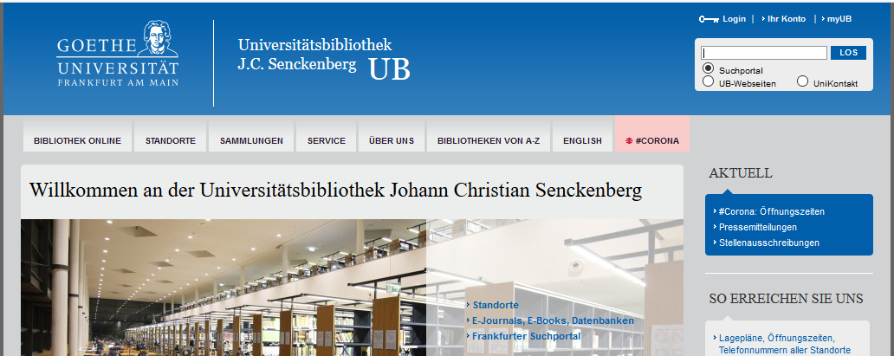
Gehen Sie auf eine der Bibliotheksseiten …
… und loggen Sie sich mit Ihrem HRZ-Login ein.

Slide 6
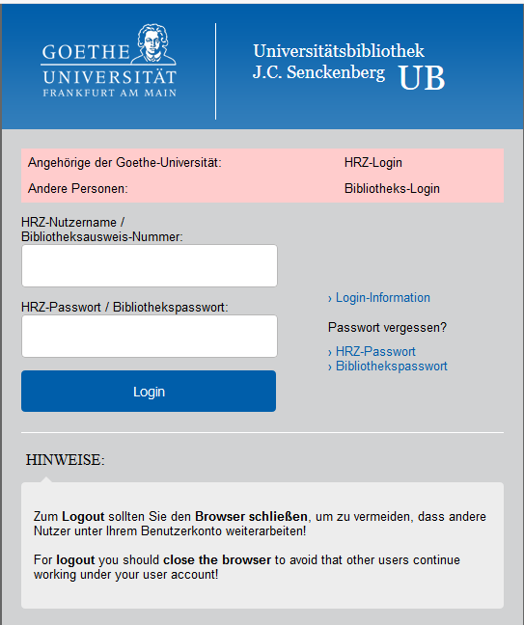
Nur so haben Sie Vollzugriff
auf alle online Ressourcen.

Slide 7
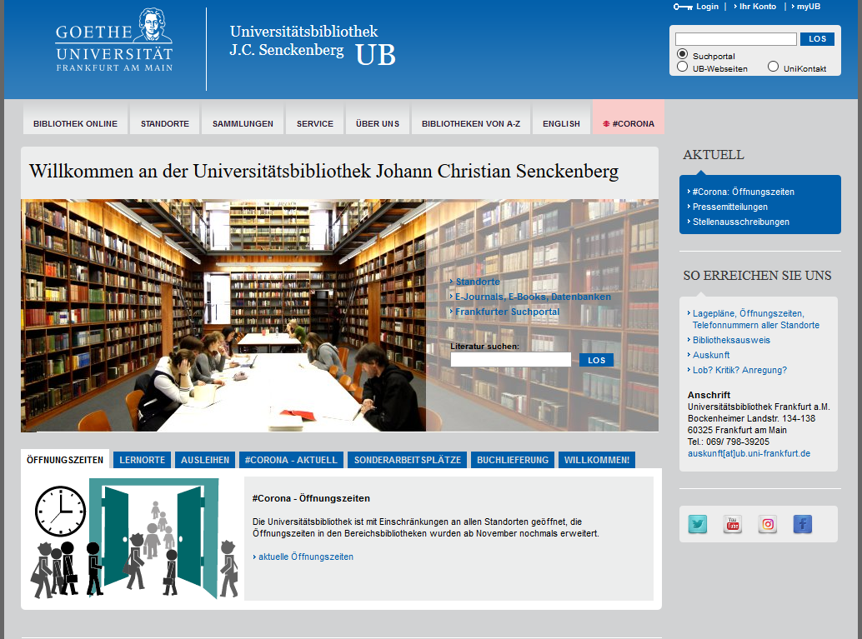
Wählen Sie den Link E-Journals, E-Books, Datenbanken

Slide 8
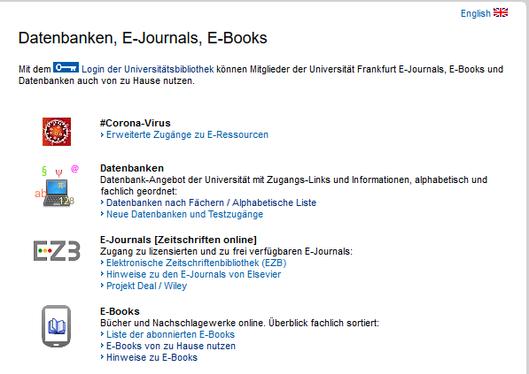
Klicken Sie auf:
Datenbanken nach Fächern anzeigen.

Slide 9
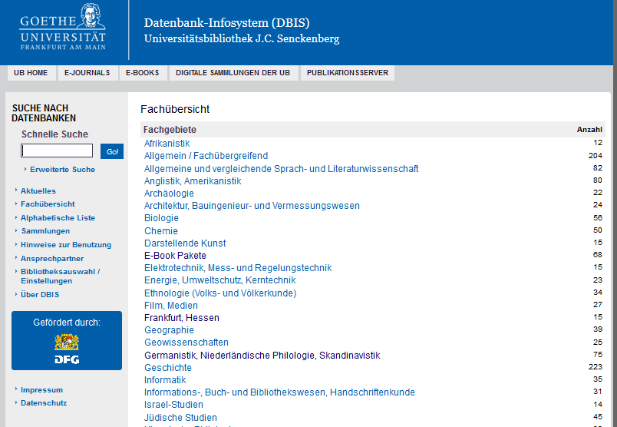
… und wählen Sie Germanistik, Niederländische Philologien, Skandinavistik aus.

Slide 10
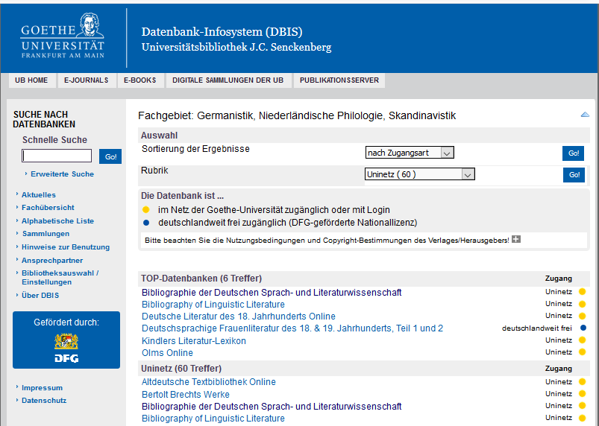
Folgen Sie dem Link
Bibliographie der Deutschen Sprach- und Literaturwissenschaft

Slide 11
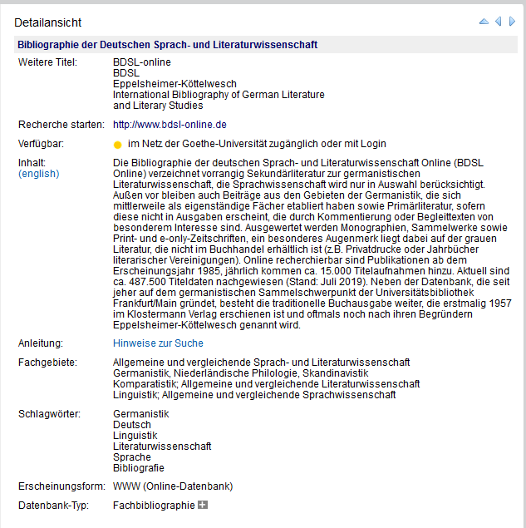
Starten Sie Ihre Recherche.

Slide 12
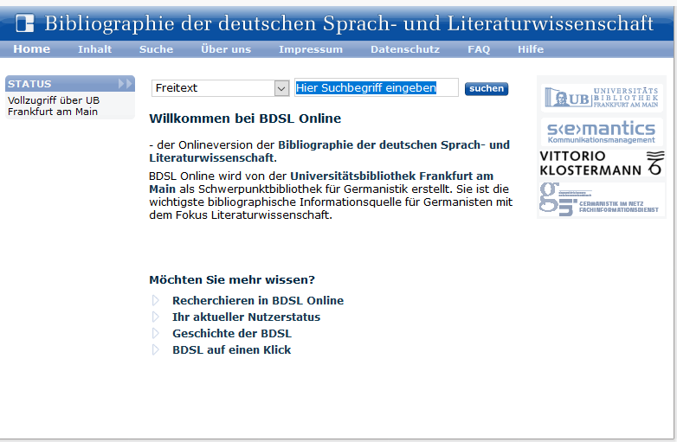
Wählen Sie Suche

Slide 13
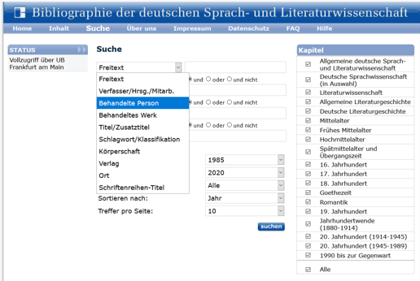
Suchen Sie Sekundärliteratur
zu Anne Weber.
Wählen Sie den
Suchschlüssel
Behandelte Person.

Slide 14
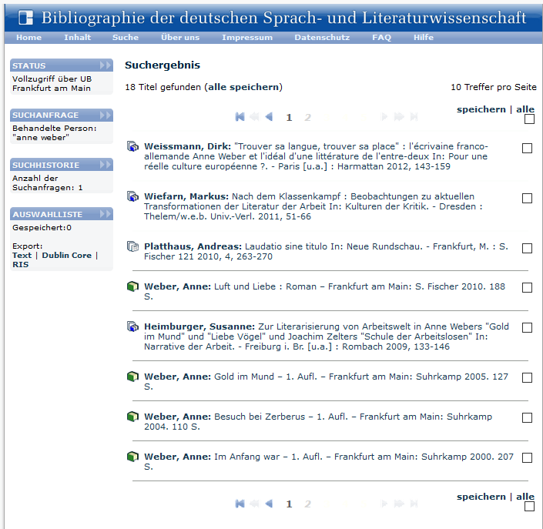
Vielleicht haben Sie es bemerkt:
Sie müssen bei der Eingabe nicht auf
Groß- und Kleinschreibung achten.
Sie müssen den gesuchten Namen
auch nicht in der Form
„Nachname, Name“
eingeben.
Fahren Sie mit dem Mauszeiger
über die Icons, um zu erfahren,
um welchen Publikationstyp
es sich handelt.

Slide 15
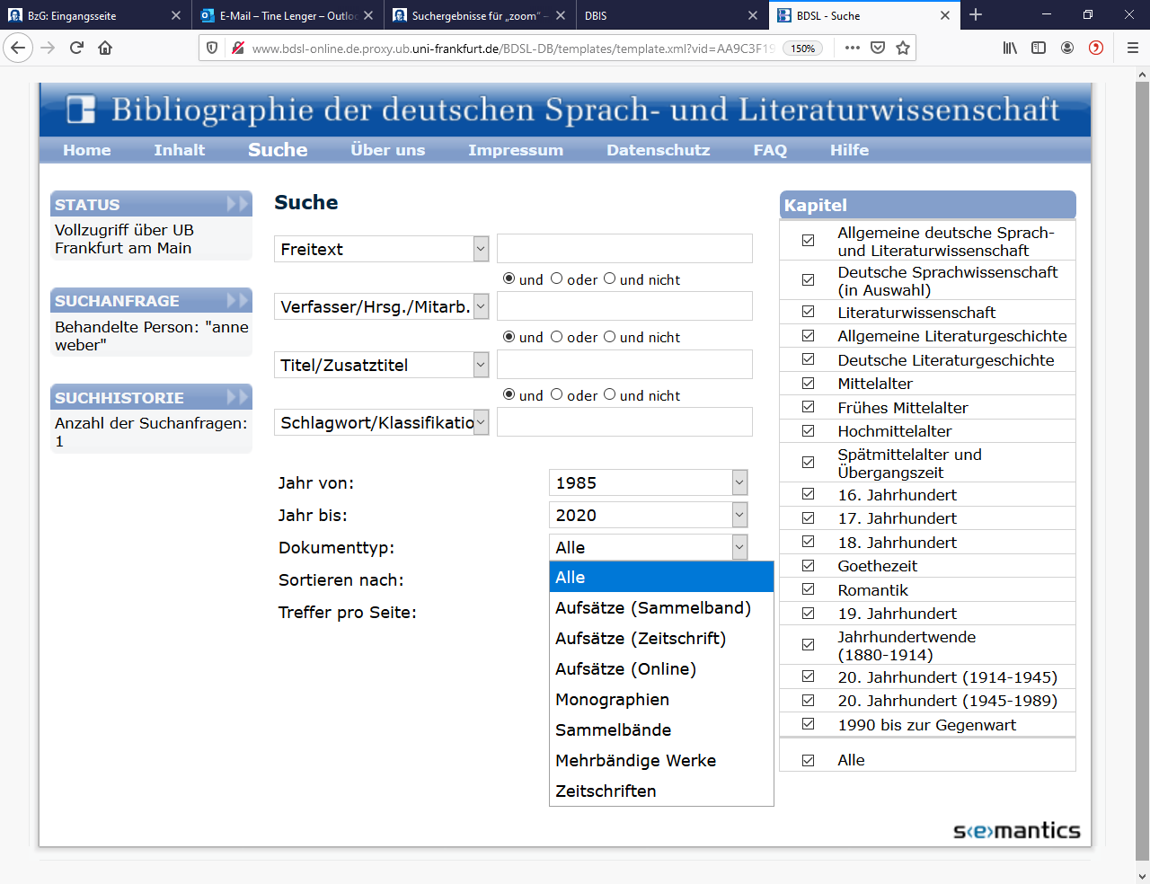
1
Monographie
2.
Aufsatz in Sammelband
3.
Aufsatz in Zeitschrift
4.
Online-Aufsatz
Unter Dokumenttyp können
Sie gezielt nach Monographien
oder Aufsätzen etc. suchen.

Slide 16
1. Monographie suchen
Klicken Sie auf den Treffer:
Weber, Anne :
Ahnen : ein Zeitreisetagebuch

Slide 17
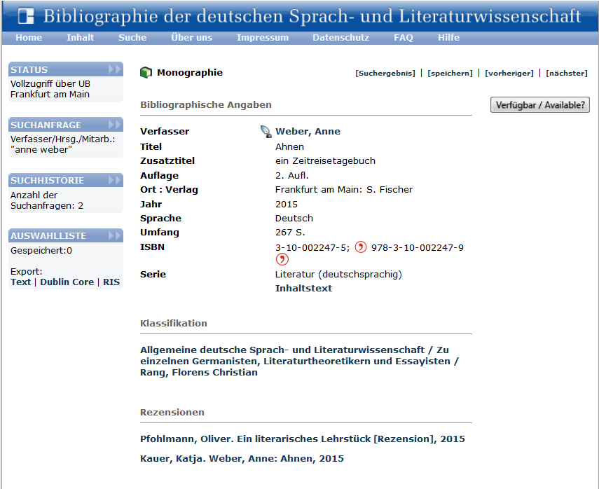
Sie erhalten die gesamten
bibliographischen Angaben
zu dem Buch.
Über Inhaltstext erhalten
Sie eine kurze Inhaltsangabe.
Rezensionen zu dem Buch
finden Sie hier:

Slide 18
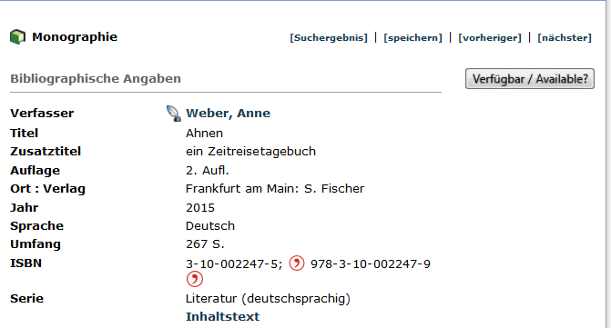
Prüfen Sie über den Button
Verfügbar / Available?, ob das
Buch in der Universitätsbibliothek
vorhanden ist.

Slide 19
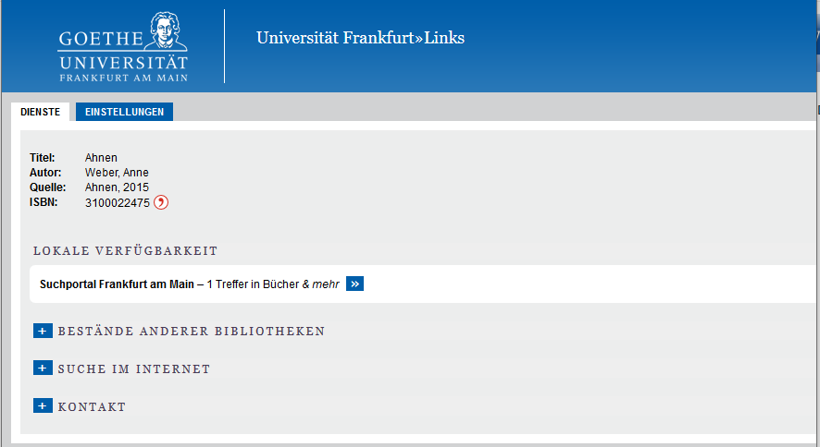
Folgen Sie dem Link:
1 Treffer in Bücher & mehr.
Sollte das Buch im Suchportal
nicht zu finden sein, können
Sie hier die Bestände anderer
Bibliotheken nach dem Titel
durchsuchen.

Slide 20
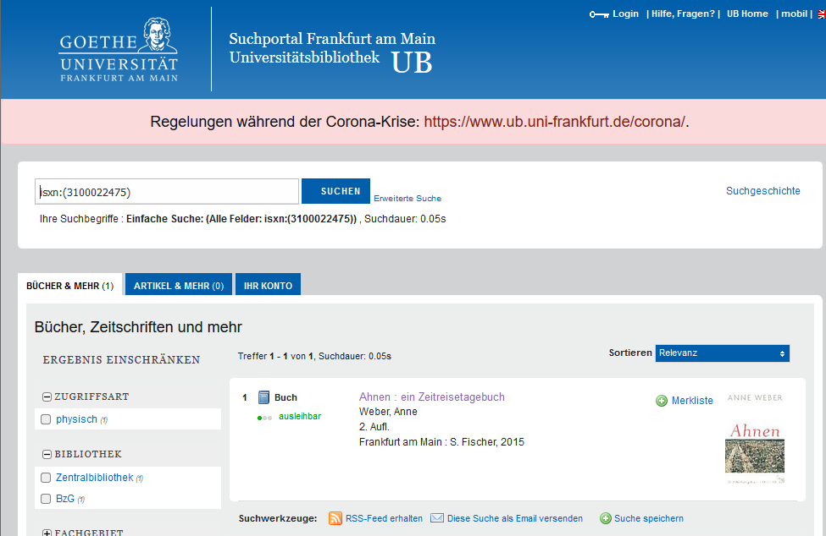
Sie befinden sich nun
im Suchportal.
Klicken Sie auf den
Titel des Buches.

Slide 21
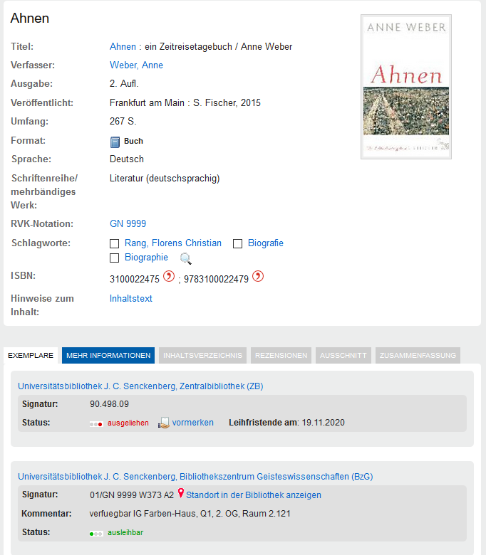
Das Buch ist einmal in der ZB
vorhanden -
und einmal im BzG.
Notieren Sie Signatur, Querbau,
Stockwerk und Raumnummer.

Slide 22
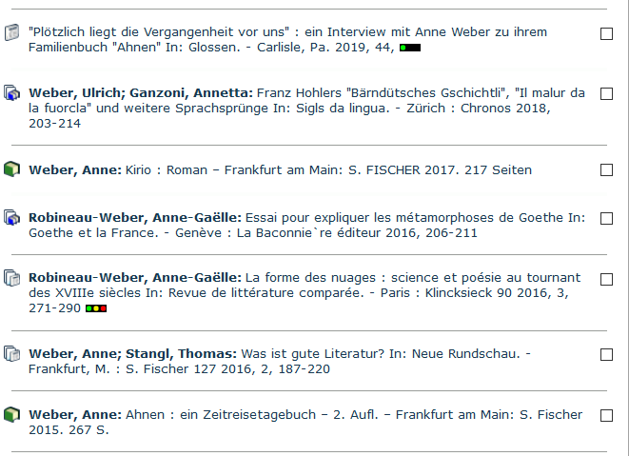
2. Aufsatz in Sammelband suchen
Gehen Sie in der BDSL zurück
zu Ihrer Trefferliste.
Wählen Sie den Aufsatz:
Robineau-Weber, Anne-Gaelle:
Essai pour expliquer les
métamorphoses …

Slide 23
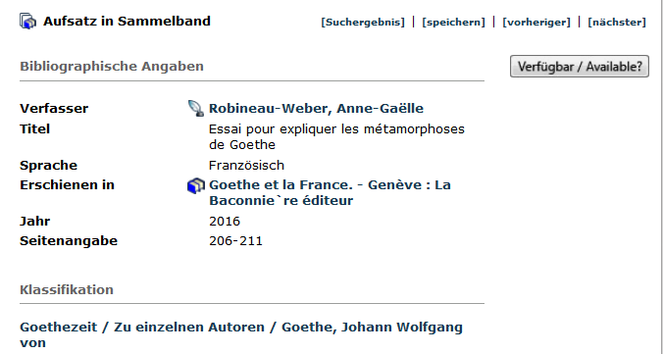
Der gesuchte Aufsatz ist 2016
in dem Sammelband
Goethe et la France
erschienen.
Klicken Sie auf den Titel
Goethe et la France
des Sammelbandes.

Slide 24
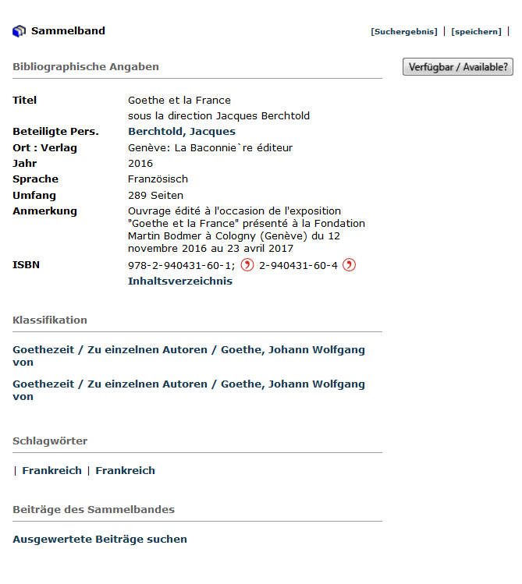
Über den Button
Verfügbar / Available?
prüfen Sie, ob der Band in
der Bibliothek vorhanden ist.
Über das Inhaltsverzeichnis oder
Ausgewertete Beiträge suchen
informieren Sie sich über den
Inhalt.

Slide 25
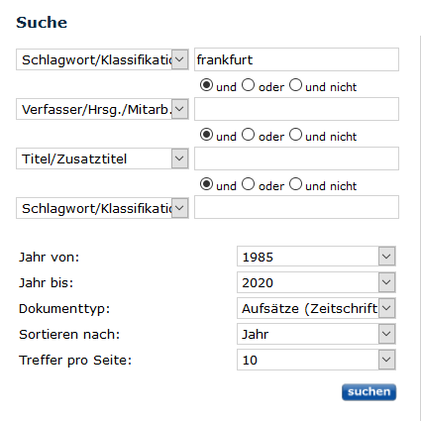
3. Aufsatz in Zeitschrift suchen
Suchen Sie unter Dokumenttyp
Zeitschriftenaufsätze
zum Schlagwort Frankfurt.

Slide 26
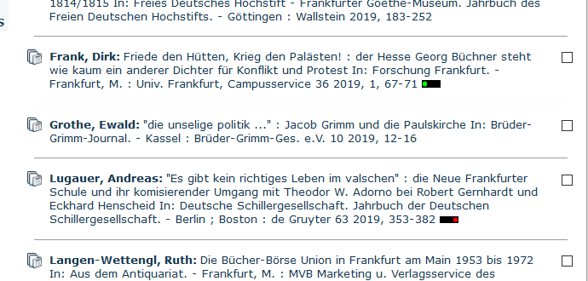
Einige der Treffer sind mit einer Ampel markiert.
Grün = frei im web zugänglich
Gelb = im Netz der Goethe-Universität zugänglich oder mit Login
Rot = nur teilweise zugänglich

Slide 27
Klicken Sie auf Frank, Dirk:
Friede den Hütten, Krieg den Palästen …

Slide 28
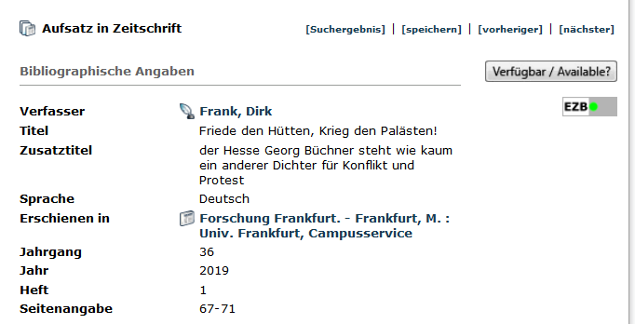
Klicken Sie auf EZB
(Elektronische Zeitschriftenbibliothek)
Der Aufsatz ist erschienen In:
Forschung Frankfurt
Jahrgang 36
Jahr 2019
Heft 1
Auf den Seiten 67-71

Slide 29
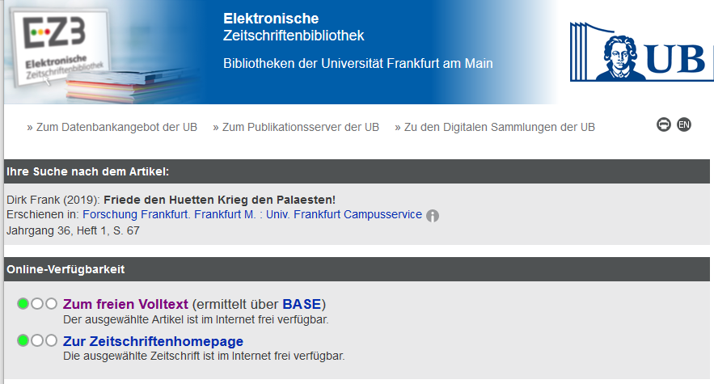
Klicken Sie auf
Zur
Zeitschriftenhomepage
Über Zum freien Volltext
kommen Sie direkt zu dem
gesuchten Artikel.
Auch über Zur Zeitschriftenhomepage
können sie auf den Artikel zugreifen.

Slide 30
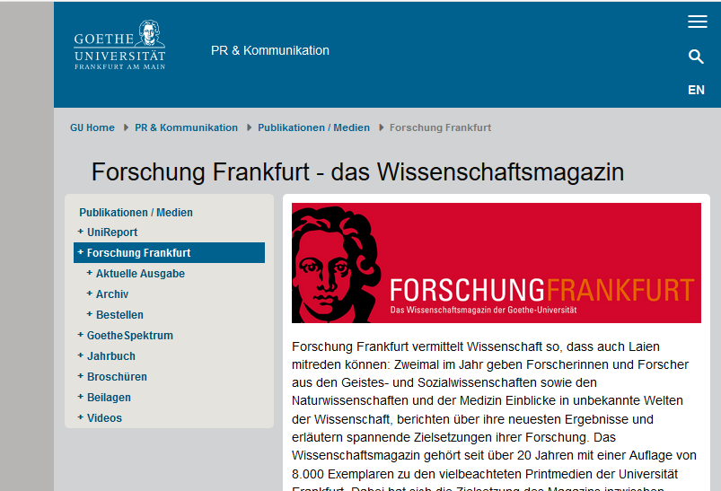
Lassen Sie sich über
Archiv die
verfügbaren Hefte
anzeigen.

Slide 31
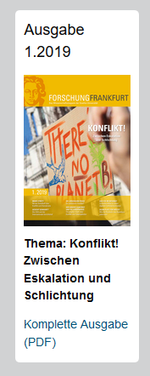
Wählen Sie das gesuchte Heft
(1.2019) und laden es sich als PDF
herunter.

Slide 32
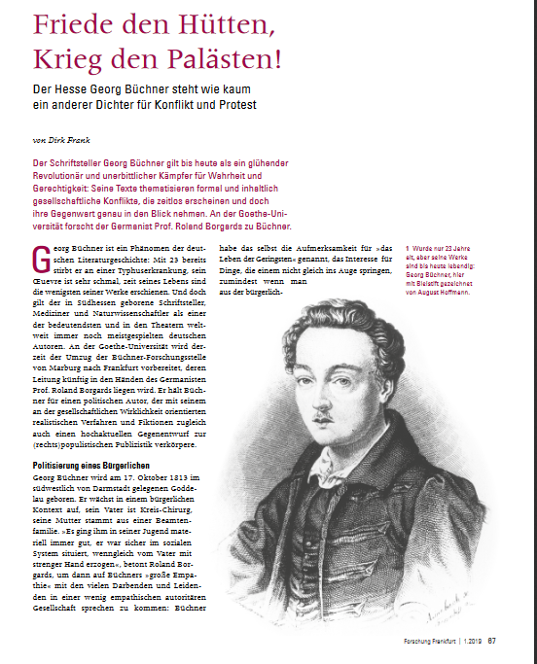
Auf den Seiten 67 ff. finden Sie
den gesuchten Artikel.

Slide 33
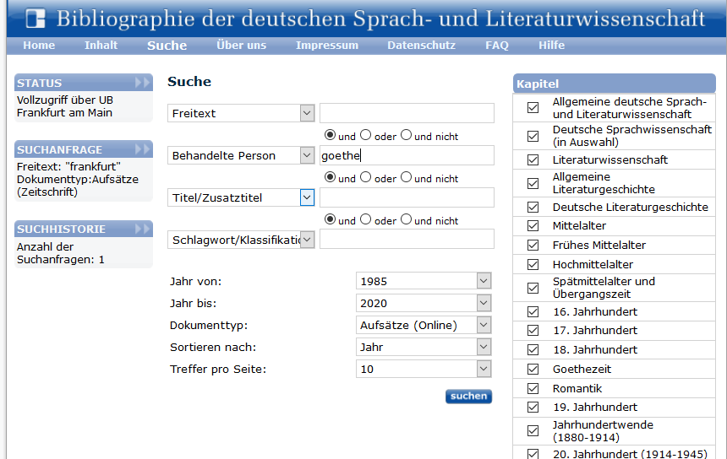
4. Online-Aufsatz
Suchen Sie
Aufsätze-(Online)
über Goethe.
Nutzen Sie bei der Suche
nach Sekundärliteratur
den Suchschlüssel
Behandelte Person
bzw. Behandeltes Werk.

Slide 34
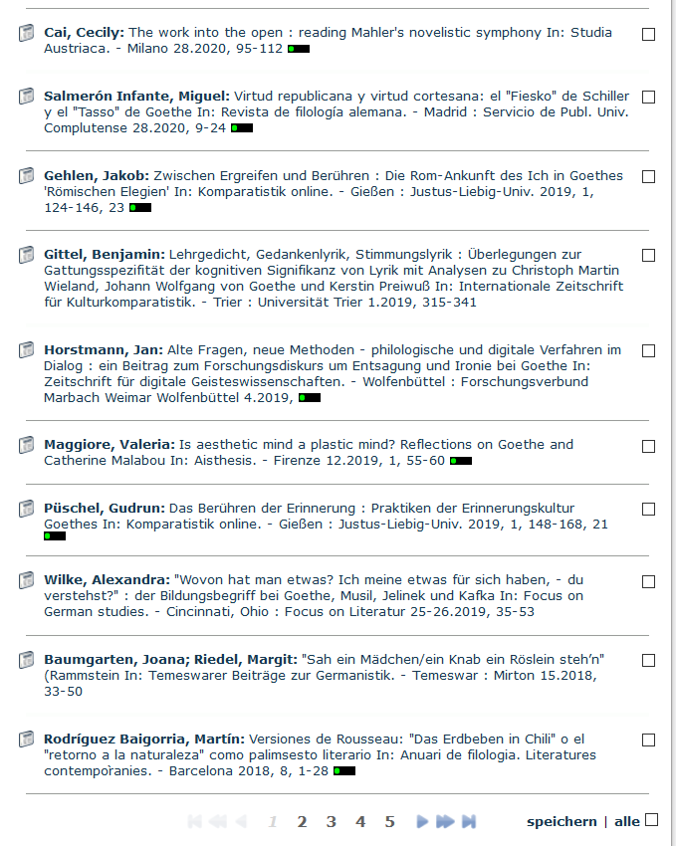
Indem Sie den Links folgen,
können Sie die Texte auf
Ihrem Bildschirm lesen.

Slide 35
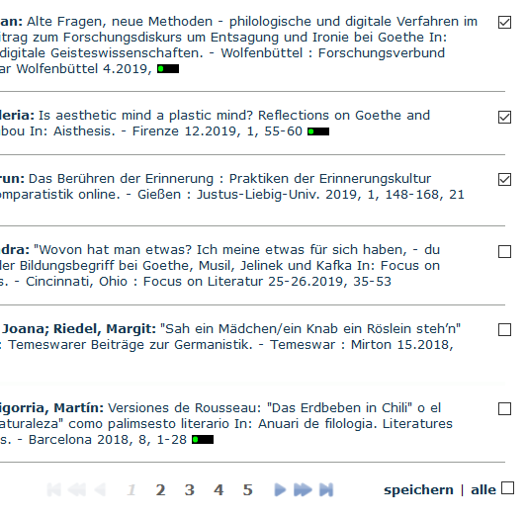
5. Literaturliste anlegen
Durch Anhaken der Kästchen
hinter den Angaben, können Sie
für Sie interessante Titel markieren.
Klicken Sie auf speichern, um die
Literaturangaben in der
Auswahlliste abzulegen.

Slide 36
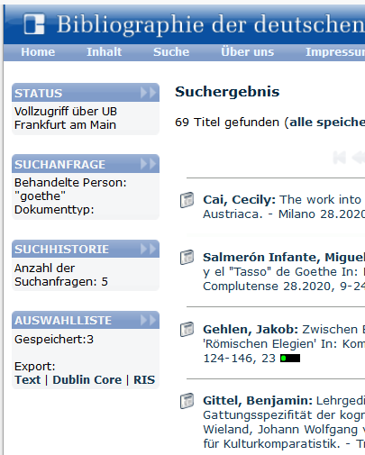
Nach beendeter Recherche, können
Sie die Literaturangaben in der
Auswahlliste als Text exportieren.
Bitte beachten Sie: die Zitierart stimmt
nicht mit den bibliographischen Regeln
des Instituts überein.

Slide 37
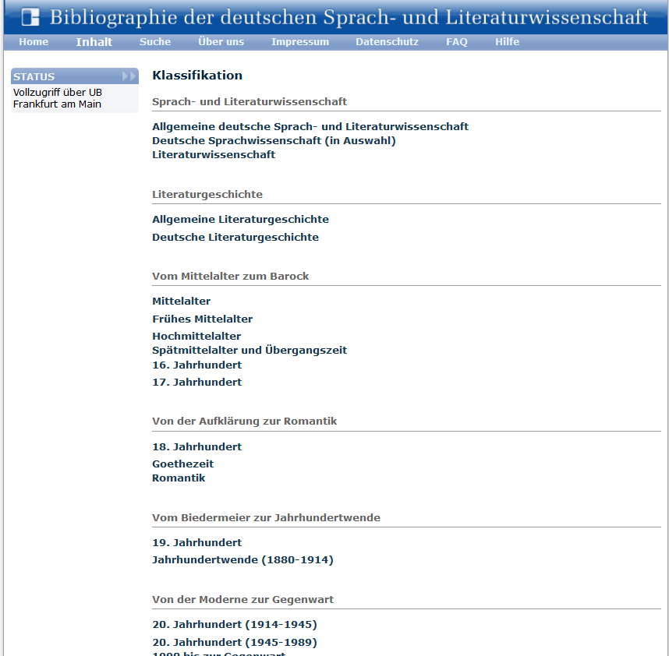
6. Suche über Inhalt
Inhalt öffnet das Inhaltsver-
zeichnis. Über die Kapitelüber-
schriften finden Sie thematisch
geordnete Literatur.
Klicken Sie sich weiter bis zu
dem für Sie interessanten
Thema.

Slide 38
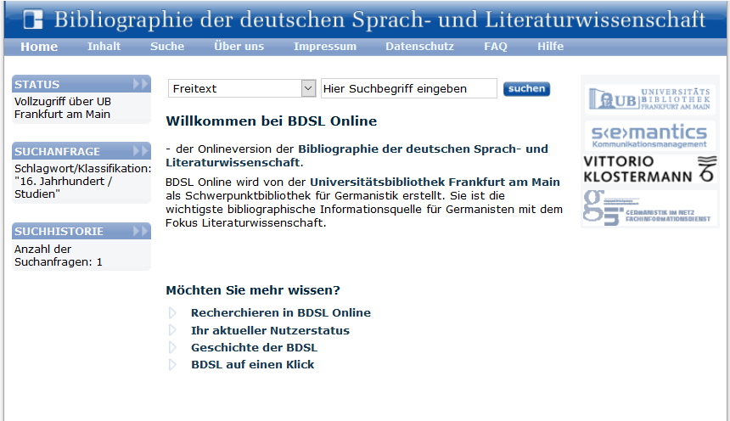
7. Hilfefunktion

Slide 39
Zur Verwaltung Ihrer Literatur.
Mithilfe des Citavipickers können Sie einfach
Literaturangaben aus der BDSL in Ihre Arbeit einfügen.
Das funktioniert natürlich erst, wenn Sie sich
citavi kostenfrei heruntergeladen haben.
Informieren Sie sich bitte hier

Slide 40
Bei Fragen nutzen Sie die Hilfefunktion
oder wenden Sie sich an das BzG
unter der Telefonnummer:
069 798 32336
oder per Mail
BzG-Team2@ub.uni-frankfurt.de

Slide 41
Viel Spaß beim Recherchieren in der BDSL.
Ihr BzG

